Slide 2
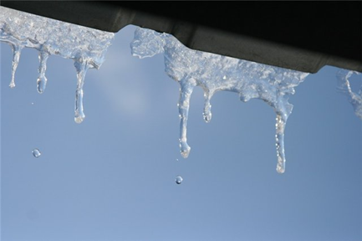
Март - первый месяц весны, третий месяц года.
В марте - 31 день
Одно из народных названий марта – «капельник».

Slide 3
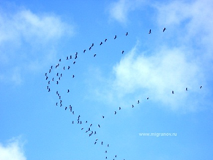
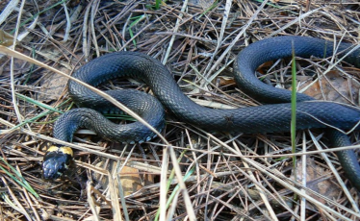
Как звери и птицы встречают весну

Slide 4
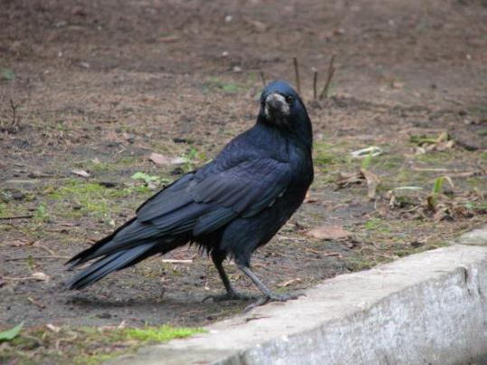
Грач.
Грачи прилетают в начале марта
Грач — вестник весны.
Март называют так же грачевником.

Slide 5
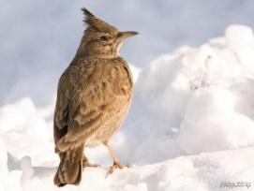
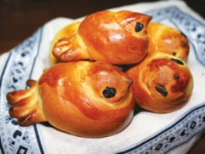
жаворонок
Бегает жаворонок по талой земле, ищет прошлогодние семена трав.
На дерево жаворонок не садится садится.
22 марта на Руси пекли жаворонков из теста.. Именно в этот день возвращаются домой перелетные птицы, которые несут на своих крыльях весну.

Slide 6
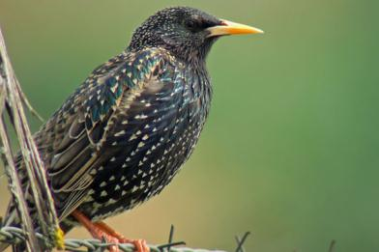
скворец
Скворцы прилетают в марте
Гнездятся обычно в скворечниках, под балконами и крышами, реже поселяется в дуплистых деревьях.

Slide 7
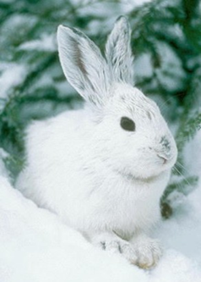
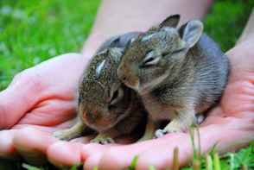
Заяц.
В марте у русаков начинается линька.
Зайчата появляются в марте - апреле — начале мая
Количество зайчат в выводке колеблется от 1 до 9.
В 3-4 недели становятся самостоятельными.
Известны случаи кормления зайчихами чужих зайчат.

Slide 8
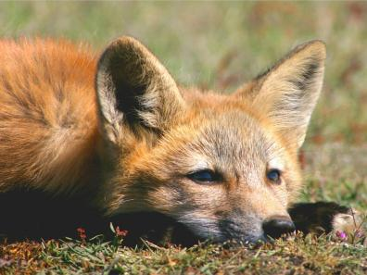
Лиса.
К концу зимы пышная шерсть лисицы начинает тускнеть: она теряет блеск и гибкость и становится грубой. Так начинается у лисиц линька. Начало линьки зависит от времени окончания зимы. Если зима затянулась, то и начало линьки задерживается. Упитанные лисицы линяют быстро, и к маю они уже в летней шерсти. У больных и худых лисиц линька затягивается на весь май.

Slide 9
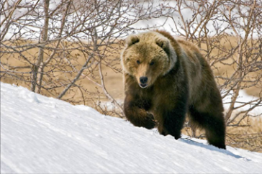
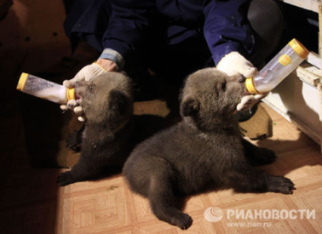
Медведь.
В начале марта у медведицы рождаются маленькие медвежата весом всего 500 г. Они слепые, голые. Медведица держит их у себя на брюхе среди шерсти в тепле, согревает их своим дыханием.

Slide 10
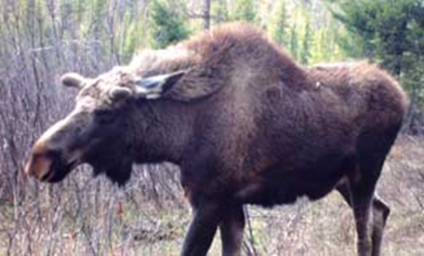
Лось.
В феврале или марте у самцов лосей растут новые рога. Растут очень быстро, так что в два месяца достигают своей настоящей величины.

Slide 11
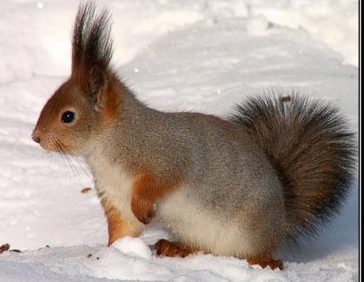
Белка.
Название белки произошло от названия разменной монеты «бела», которой служили шкурки этих животных. Такие «животные деньги» («шкурные») были введены в торговый оборот еще издревле, так как беличий мех всегда ценился и пользовался спросом, а ушли они с приходом денежных отношений.

Slide 12
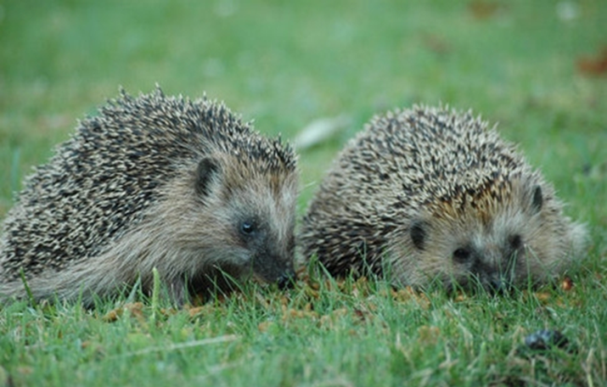
Ёж.
Весна - брачная пора. Нередко за одной ежихой ухаживают несколько кавалеров. И тогда не миновать ожесточенной драки.

Slide 13
Народные пословицы и поговорки о марте.
В МАРТЕ ОБЛАКА ПЛЫВУТ БЫСТРО И ВЫСОКО
— К ХОРОШЕЙ ПОГОДЕ.
ЧАСТЫЕ ТУМАНЫ В МАРТЕ
ПРЕДВЕЩАЮТ ДОЖДЛИВОЕ ЛЕТО.
СУХОЙ МАРТ — ПЛОДОРОДИЕ,
ДОЖДЛИВЫЙ — НЕУРОЖАЙ.
СЛУЧИВШИЙСЯ В МАРТЕ ГРОМ — ПРИЗНАК
ПЛОДОРОДИЯ.

